Slide 1
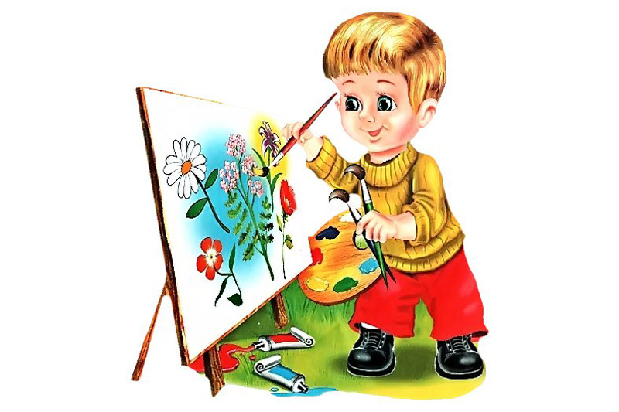
Художники

Slide 2
Задачи
Нарисовать иллюстрации к фразеологизмам

Slide 3
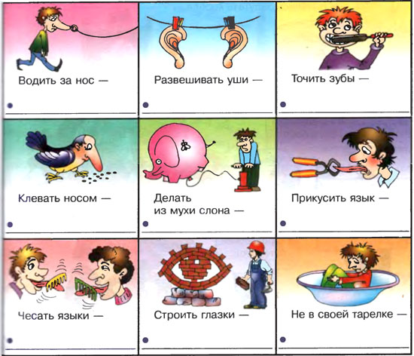
Фразеологизмы-это выражения не всегда понятные из значения слов , которые составляют их. Каждый фразеологизм имеет свое происхождение и значение. И объяснить значение проще, если проиллюстрировать его дословно. Например:

Slide 4
Чтобы нарисовать фразеологизм, нужно представить его дословное значение. Такое переворачивание смысла из переносного в прямой использовал еще фламандский ученый Питер Брейгель старший в 16 веке. Он изобразил поговорки и пословицы дословно.
На картине изображено около сотни известных пословиц, которые и сейчас понятны:
Водить друг друга за нос (обманывать)
Бросать деньги в реку (тратить неразумно, (на ветер)
Плыть против течения(быть противоположного мнения)
Оставлять яйцо в гнезде(сохранить на случай нужды(черный день)

Slide 5
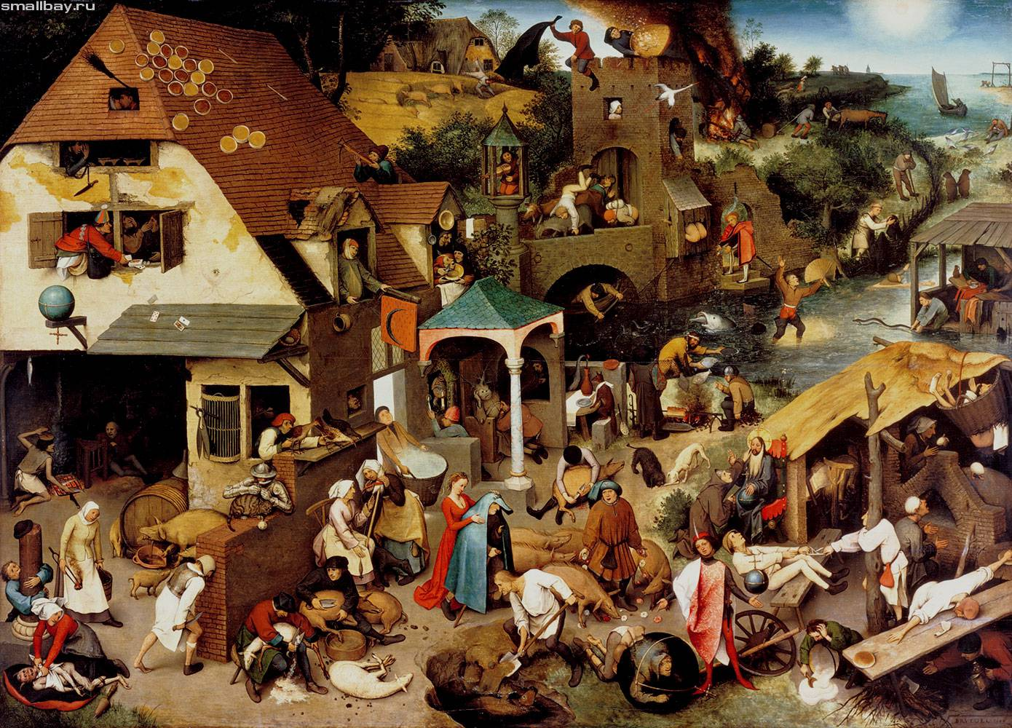
Картина Питера Брейгеля «Фламандские пословицы». «Мир вверх тормашками» 1559 год.

Slide 6
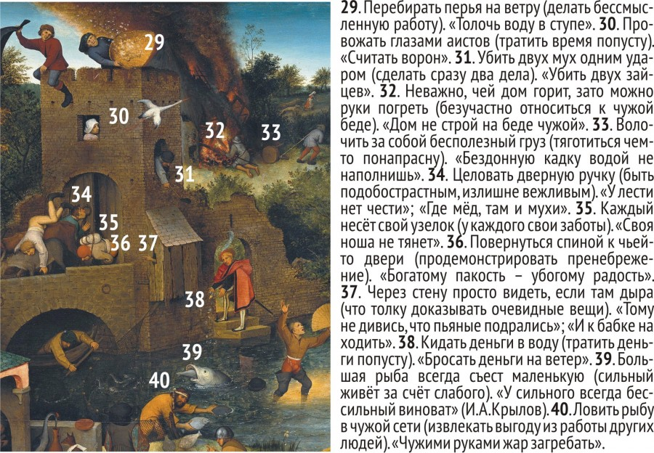

Slide 7
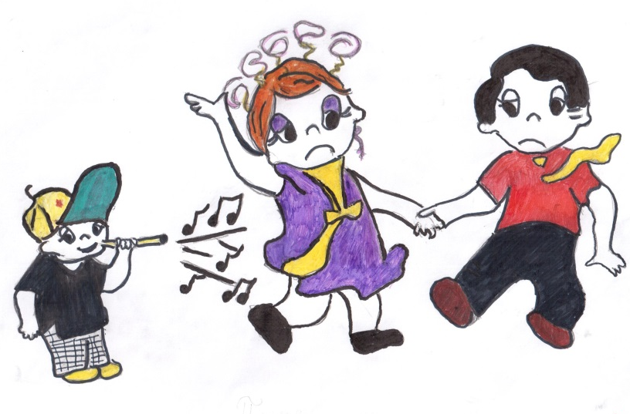
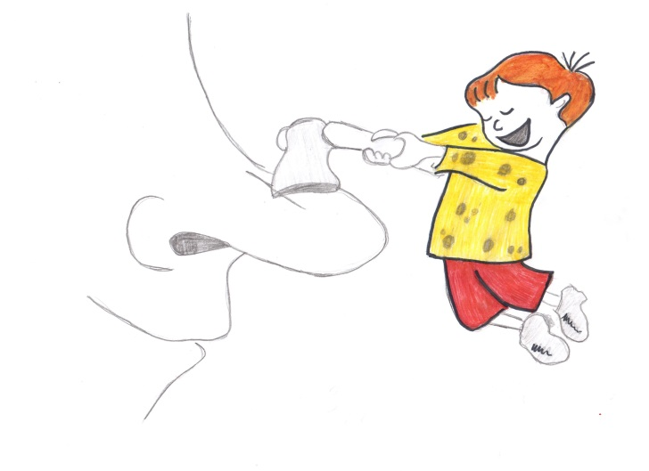
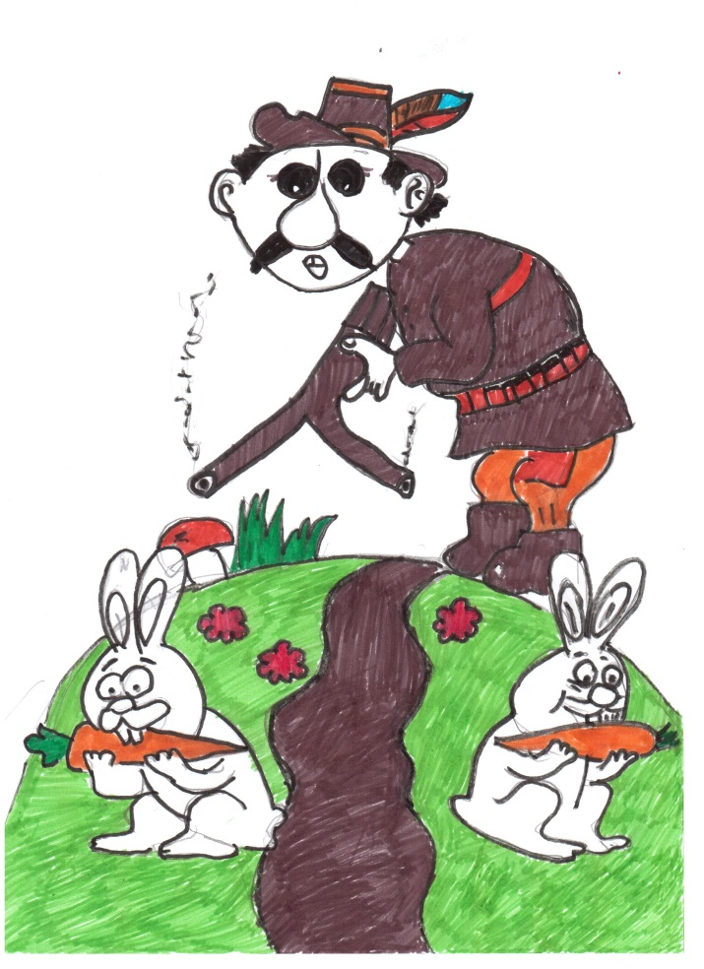
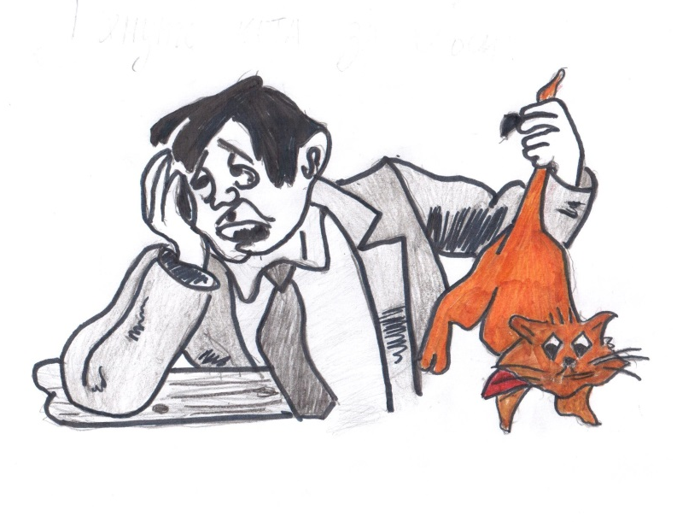
Фразеология в картинках

Slide 8
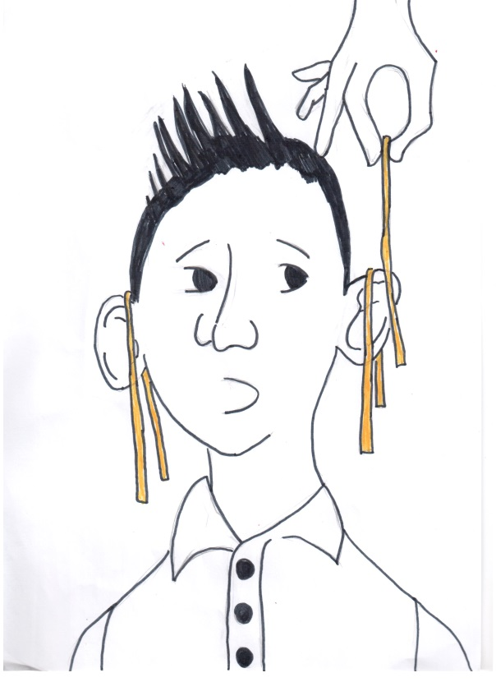
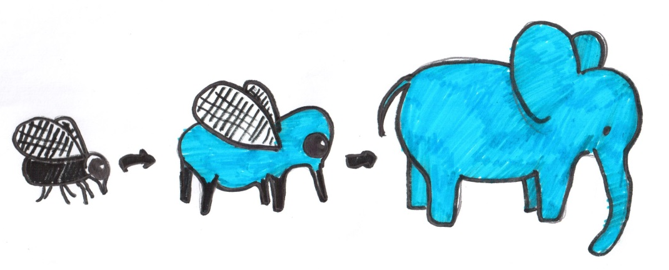
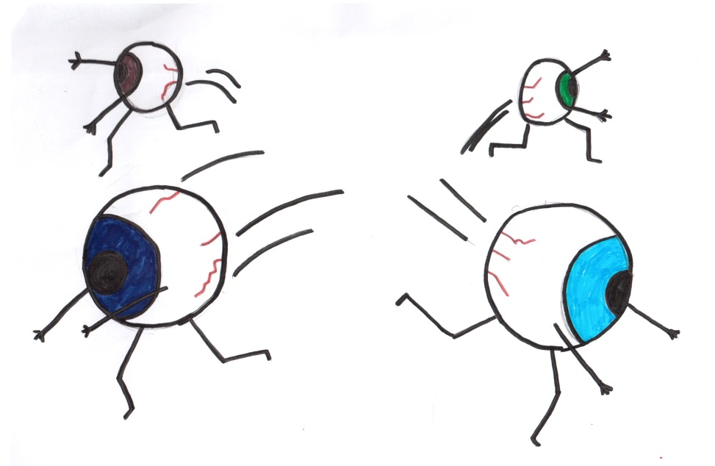
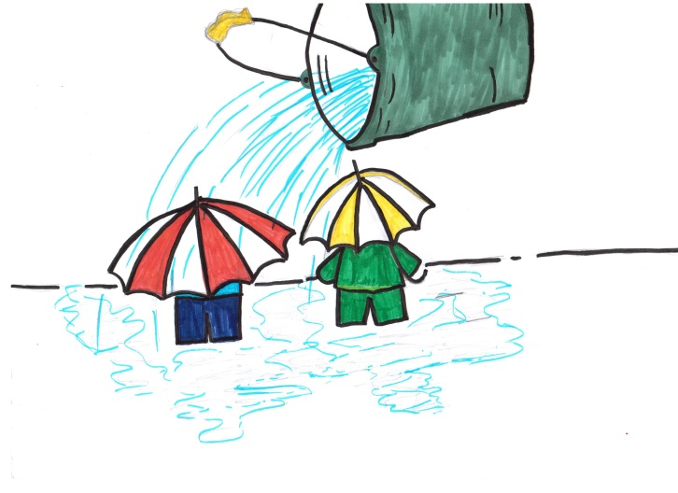
Фразеология в картинках

Slide 9
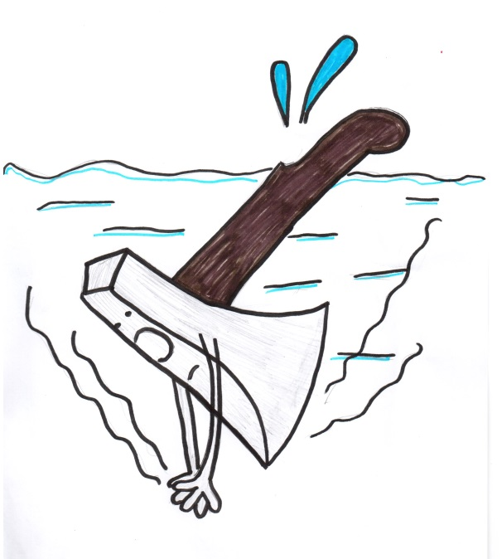

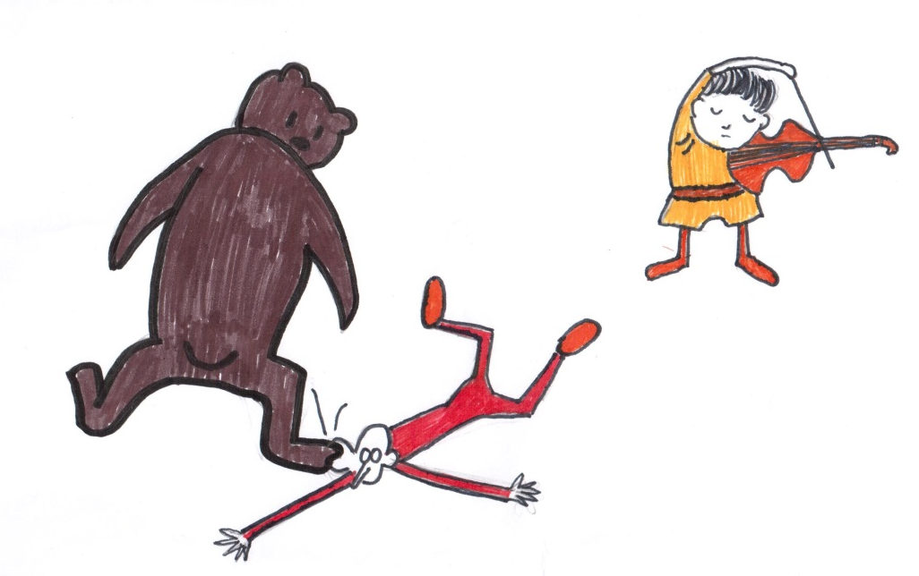
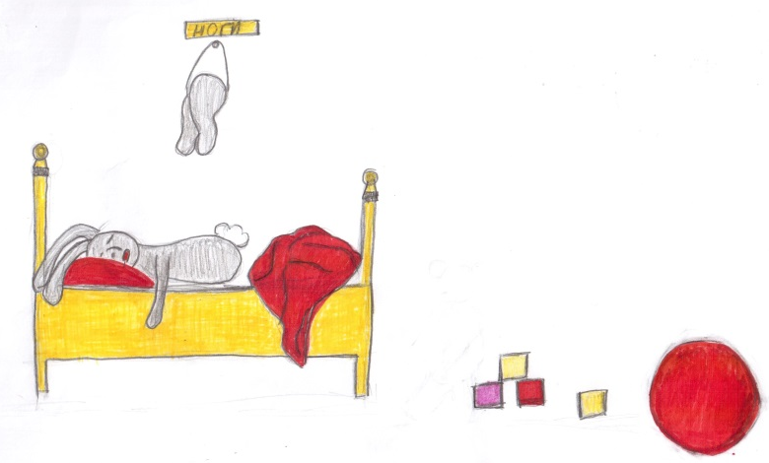
Фразеология в картинках

Slide 10

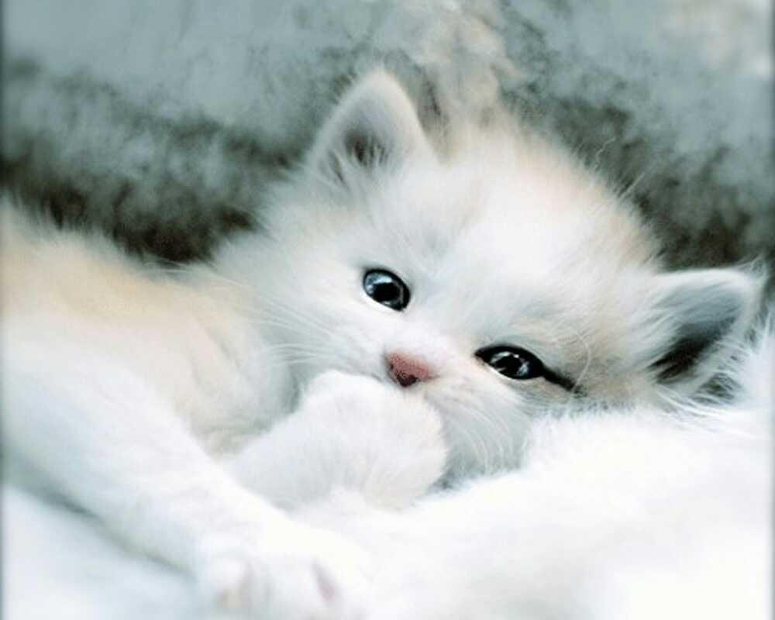
Символика цвета фразеологизмов
Слово «белый» входит в большое количество фразеологизмов русского языка.
Белая ворона-человек непохожий на окружающих
Черным по белому (написано) –совершенно четко, ясно
Белый (или божий)свет- мир, земной шар со всеми существующими на свете
Белые мухи – снежинки ранней зимы
Белые пятна – неисследованные места на карте

Slide 11

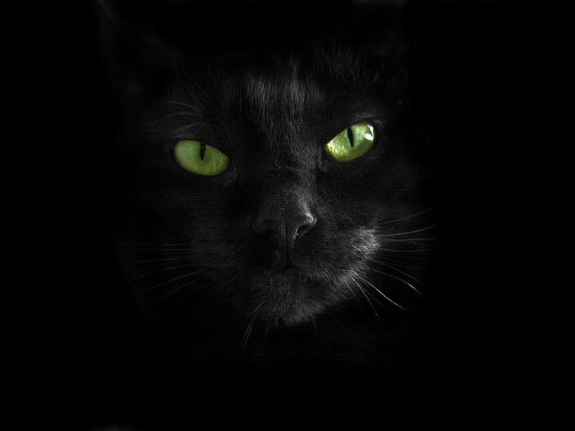
Черный цвет связан у многих народов с несчастьем, трауром
Черная работа –тяжелая, грубая работа
Черный день-пора бед, нужды. Отложить на черный день.
Черная душа –злой, бессовестный человек
Черная кошка пробежала между ними- означает неприятности.

Slide 12

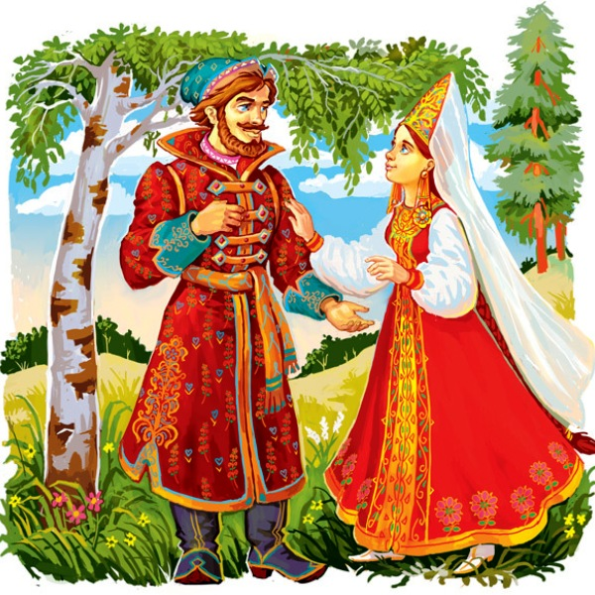
Сочетания со словом «красный» означают красивое, лучшее, высшего качества.
Красный угол в избе- где висели иконы и стоял стол
Красный молодец, девица – красавец, красавица
Красная строка – яркая, первая буква древнерусских текстов
Красный диплом – за отличные результаты в учебе

Slide 13
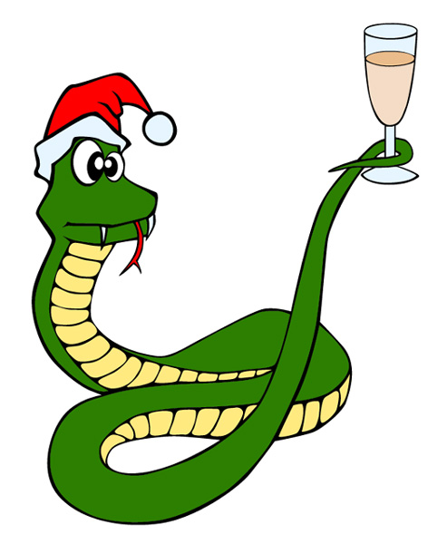
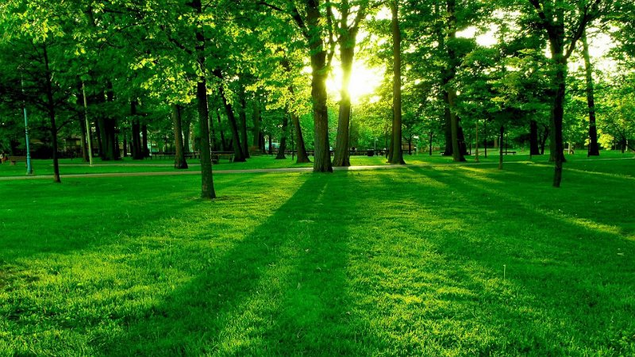
Зеленый цвет-это цвет зелени, растений, травы.
Зеленый друг –лес
Зеленая улица – отсутствие препятствий, свободная дорога
Молодо-зелено-безрассудно, незрело
«Зеленое вино»-народ называл виноградное вино, по цвету винограда. Но когда поняли вред алкоголя, стали называть его «Зеленый змий».

Slide 14
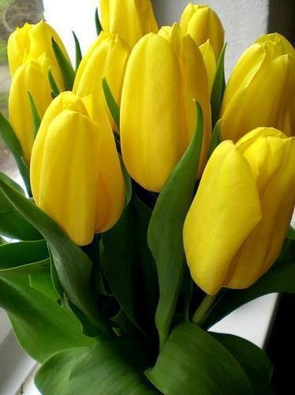
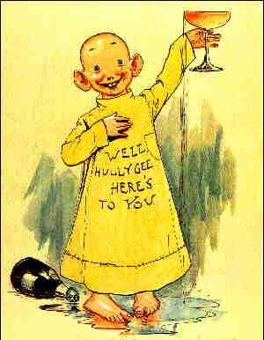
Желтый цвет- уже в далеком прошлом символический цвет измены. В наше время желтые цветы символизируют разлуку, измену.
Желтая карточка – штрафное очко в футболе
Желтая лихорадка – тропическая болезнь
Желтая пресса- так называют беспринципную, лживую и продажную печать.

Slide 15
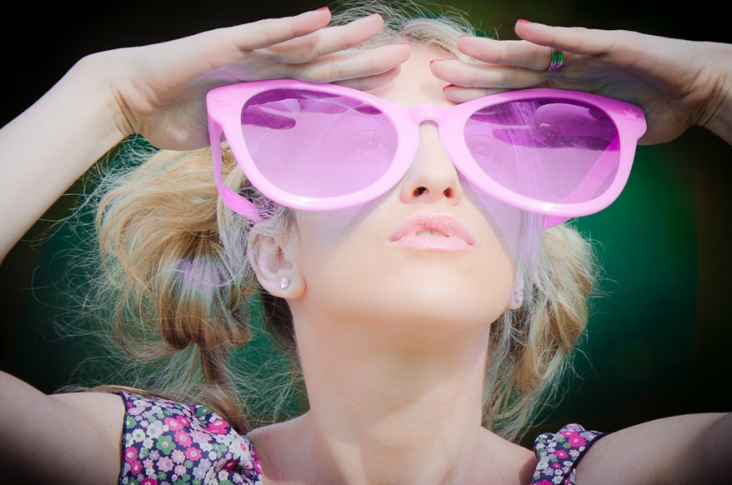
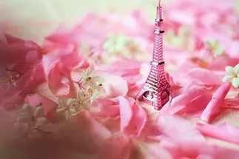
Розовый цвет во фразеологии имеет значение чего-то приятного, символ представления окружающего мира лучше, чем есть на самом деле.
Видеть все в розовом цвете (свете)
Смотреть сквозь розовые очки
Розовые мечты, надежды – романтические несбыточные мечты о прекрасном.
Розовый день – безоблачный ,ясный день.

Slide 16

Задания командам: Расшифруйте фразеологизмы, объясните их значения и нарисуйте иллюстрации к ним.

